Slide 1


ул. "Г. Бенковски" 10
Кюстендил
Кюстендил
2500
България
Телефон:
+359.78.552071
Факс:
+359.78.552071
Мобилен:
-359.882.885315
http://www.dg-edelvais.com
ПОРТФОЛИО
НА ГРУПА „ЗАЙЧЕ“
2021/2022 учебна година
ДГ „Еделвайс“ гр. Кюстендил

Slide 2
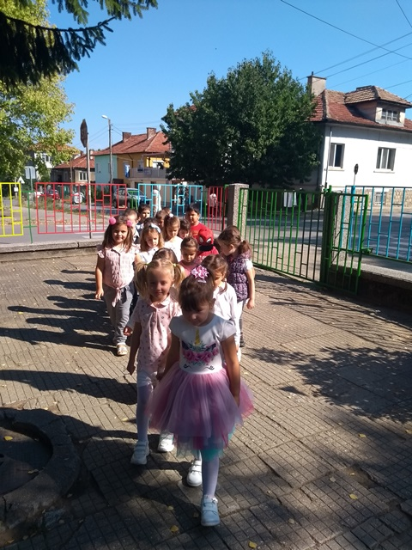
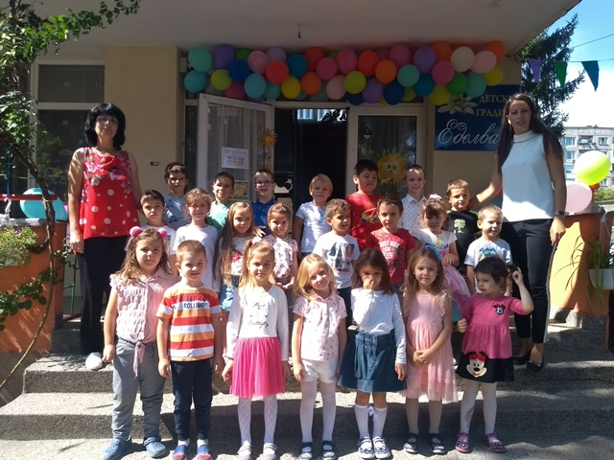
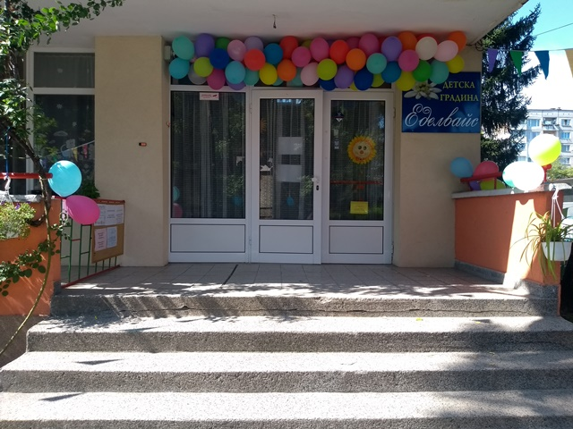
Така започна нашата приказка
на 15.09.2021 г. за малките зайчета и приказното им царство в детска градина „Еделвайс“

Slide 3

Добре дошли при нас
Здравейте мили деца и родители на група „Зайче“!
Започва новата 2021/2022 г. за нашите възпитаници.
Нашата цел е създаването на един пълноценен детски колектив, удовлетворяващ максимално социалните потребности на детето от общуване, позволяващи му да намери своето място в обществото; съдействие за оптимално развитие на неговите познавателни интереси; на неговата самостоятелност и творческа активност. За успешното реализиране на така поставената цел, разчитаме на родителите, наши партньори във възпитанието на детето.

Slide 4

Педагогически персонал:
Валентина Стоянова-старши учител
Десислава Димитрова-старши учител
Помощник-възпитател-Нели Доневска
Група „Зайче“

Slide 5

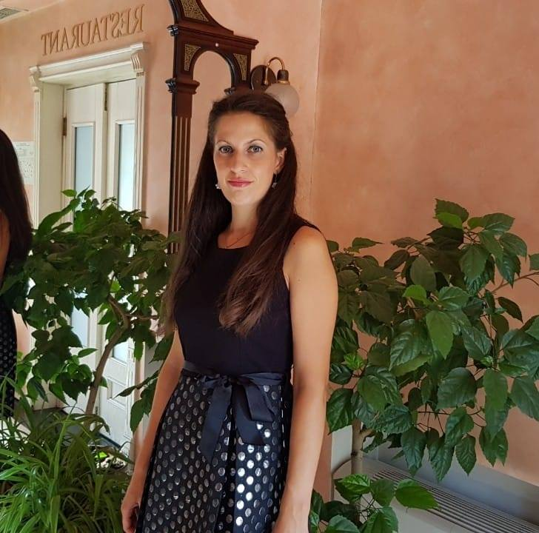
Образование на педагогическия екип:
Валентина Стоянова – старши учител, магистър, специалност: „Предучилищна педагогика“
3 ПКС
2 ПКС в процес на завършване.
Десислава Димитрова – старши учител, магистър, специалност ПНУП
-3 ПКС
2 ПКС в процес на завършване.

Slide 6

Добре дошли при нас!
Ние – екипът на група „Зайче“ вярваме, че всяко дете може да успее и концентрираме внимание върху силните страни на детето!
Уважаваме уникалността и потенциала на всяко дете и ценим индивидуалните му усилия.

Slide 7

Добре дошли при нас!
Нашите 27 зайчета от първа, втора и трета група започват да играят в необятния дворец на мечтите и царството на игрите. Но докато играем, всичко трябва да узнаем.
"Обучението на децата в гр. "Зайче " се извършва по програмна система на ДГ "Еделвайс".
В педагогическите ситуации /III равнище/ като помощно средство се използват познавателни книжки "Ръка за ръка" на издателство "Просвета".

Slide 8
Випуск 2021-2022 г.
Група „Зайче“ , започва да функционира с набор 2015 г. едно момиче; 2016 г. са 5 деца - три момчета и две момичета; 19 деца са родени през 2017 г. - 11 момчета и 8 момичета и през 2018 г. са родени две деца, едно момиче и едно момче.

Slide 9


Slide 10

ПРАВИЛА В ГРУПА „ЗАЙЧЕ“

Slide 11

СЕДМИЧНА ПРОГРАМА
на педагогическите ситуации за трета възрастова група
ПОНЕДЕЛНИК: Сутрин-Математика и Музика; след обяд-Физическа култура
ВТОРНИК: Сутрин-Околен свят и Физическа култура; след обяд-Изобразително изкуство
СРЯДА: Сутрин-Конструиране и технологии и Музика; след обяд- Български език и литература
ЧЕТВЪРТЪК: Сутрин БЕЛ и Физическа култура; след обяд-Математика
ПЕТЪК:Сутрин-Околен сват и Изобразително изкуство; следобяд- Конструиране и технологии

Slide 12
СЕДМИЧНА ПРОГРАМА
на педагогическите ситуации за втора възрастова група
ПОНЕДЕЛНИК: Сутрин-Математика; след обяд-Физическа култура
ВТОРНИК: Сутрин-Околен свят и Физическа култура; след обяд-Изобразително изкуство
СРЯДА: Сутрин-Конструиране и технологии; след обяд- Български език и литература
ЧЕТВЪРТЪК: Сутрин БЕЛ и Музика; след обяд-Физическа култура
ПЕТЪК: Сутрин-Околен сват и Музика; след обяд-Изобразително изкуство

Slide 13



